Slide 1
PENILAIAN DAN PENGANUGERAHAN PARAMAKARYA
TAHUN 2019
DIREKTORAT JENDERAL PEMBINAAN PELATIHAN DAN PRODUKTIVITAS
DIREKTORAT BINA PRODUKTIVITAS

Slide 2
PENTINGNYA PRODUKTIVITAS DAN MENJADI PRODUKTIF
Produktif berarti EFEKTIF, EFISIEN, BERKUALITAS dan RAMAH LINGKUNGAN
Dibutuhkan komitmen semua pihak (manajemen dan karyawan), konsisten dan berkesinambungan - dilakukan terus menerus untuk mencapai hasil hari ini lebih baik dari hari kemarin, dan hari esok lebih baik dari hari ini
Kementerian Ketenagakerjaan RI, sejak tahun 1968 telah berupaya meningkatkan produktivitas dunia usaha melalui perbaikan CARA BEKERJA (the way people work) dengan memperkenalkan dan membimbing penerapan alat, teknik dan metodologi peningkatan produktivitas
Cara bekerja yang produktif (efektif, efisien, berkualitas dan ramah lingkungan) ini disinyalir memegang peranan paling tinggi dalam mempengaruhi perbedaan output per tenaga kerja, dibandingkan faktor lainnya, seperti tingkat pendidikan dan keterampilan tenaga kerja serta dukungan modal yang cukup

Slide 3
PERLUNYA PENGHARGAAN BAGI PERUSAHAAN YANG BERHASIL DAN TETAP PRODUKTIF
Productivity is not an accident, menjadi produktif melibatkan proses yang sistematik dan tata kelola yang baik. Butuh KOMITMEN, KONSISTENSI dan KONTINUITAS semua pihak dalam suatu perusahaan dalam upaya peningkatan produktivitas
Produktivitas dapat saja dirancang untuk terlihat hasilnya pada tahap akhir, tapi bisa juga terjadi karena adanya inisiatif-inisiatif yang cemerlang; atau terjadi secara tiba-tiba karena adanya sebuah TEROBOSAN atau INOVASI
Untuk memotivasi dunia usaha agar standard of excellence in quality berlaku dan tetap dipertahankan oleh perusahaan untuk membantu mereka mencapai kualifikasi usaha kelas dunia
Penghargaan produktivitas (di Amerika disebut Malcom Baldridge Award) diberikan pemerintah melalui Kementerian Ketenagakerjaan RI kepada perusahaan-perusahaan yang berhasil meningkatkan produktivitasnya minimal selama 3 tahun berturut-turut

Slide 4
TUJUAN PENGHARGAAN PRODUKTIVITAS
PARAMAKARYA
Memberikan pengakuan dan penghargaan kepada perusahaan-perusahaan yang telah berhasil menunjukkan secara nyata keberhasilan dalam menerapkan konsep produktivitas dan kualitas dibidang produksi, pemasaran, tenaga kerja, keuangan serta penerapan dan penguasaan teknologi
Meningkatkan intensitas gerakan memasifkan konsep produktivitas dan kualitas dengan penunjukan keberhasilan melalui penerapan konsep produktivitas oleh perusahaan

Slide 5
….. Lanjutan
Menciptakan iklim dan kerjasama yang didasarkan kepada semangat kemitraan yang sederajat dan saling menguntungkan diantara pemerintah, perusahaan berskala besar, menengah dan kecil dalam bidang penerapan konsep produktivitas dan kualitas secara tepat dan benar
Mendorong peningkatan produktivitas dan kualitas serta daya saing perusahaan agar lebih berperan dalam menciptakan lapangan kerja untuk kesejahteraan masyarakat

Slide 6
….. Lanjutan
Mensosialisasikan kategori dan kriteria perusahaan unggul kepada perusahaan untuk diimplementasikan
Memberikan pengakuan dan penghargaan kepada perusahaan unggul untuk dijadikan teladan dan benchmarking / best practice
Memfasilitasi pertukaran informasi tentang pengalaman praktis terbaik (best practice)

Slide 7
PERSYARATAN PERUSAHAAN
Jenis Perusahaan sebagai berikut :
Skala usaha Kecil, Menengah dan Besar
Bukan PMA
Bukan Modal Patungan / joint venture
Bukan anak perusahaan atau cabang
atau kelompok usaha / holding company

Slide 8
PROSES PENILAIAN -1: persyaratan perusahaan dan metode penilaian
Persyaratan Perusahaan | Metode Penilaian (7 Kriteria Malcom Baldridge + 1 kriteria)
Memiliki NPWP Perusahaan dan membayar pajak Surat Izin Usaha Mematuhi ketentuan / regulasi Ketenagakerjaan : Perjanjian Kerja / Peraturan Perusahaan / Perjanjian Kerja Bersama Kepesertaan program BPJS (Ketenagakerjaan dan Kesehatan) bagi karyawan Telah menerapkan alat, teknik dan metode peningkatan produktivitassecara konsisten dan berkelanjutan Telah mendapatkan bimbingan peningkatan produktivitas Perusahaan penerima penghargaan Siddhakaraya Menunjukkan pertumbuhan hasil usaha dalam periode 3 (tiga) tahun terakhir | Kepemimpinan (leadership) Proses perencanaan pengembangan perusahaan ke-depan (strategic planning) Hubungan dengan pelanggan dan upaya perluasan pasar (customer and market focus) Upaya pengembangan kompetensi pegawai dan organisasi (human resources development and management) Ketersediaan data dan informasi, dan proses analisa (information and analysis) Tata kelola perusahaan (management process) Kualitas usaha (business result) Produktivitas

Slide 9
PENGHARGAAN PRODUKTIVITAS (nasional dan proVinsi)
Nasional
PARAMAKARYA
“Karya Unggul”
Propinsi
SHIDAKARYA
“Karya Prima”
Oleh Presiden RI
(pada setiap tahun ganjil)
Oleh Gubernur
(pada setiap tahun genap)

Slide 10
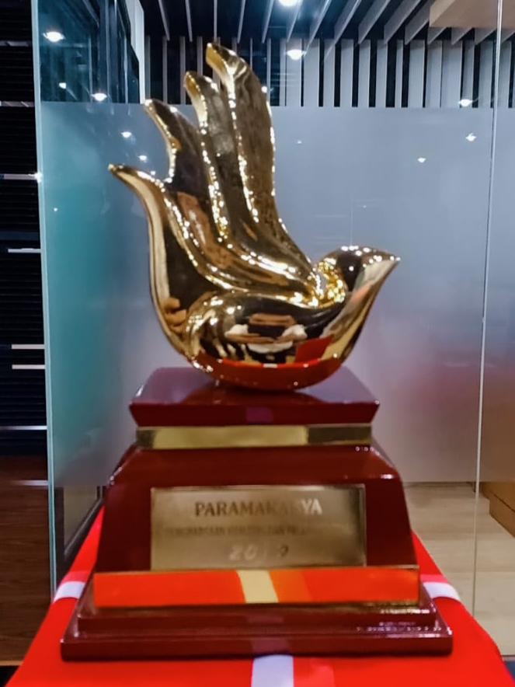
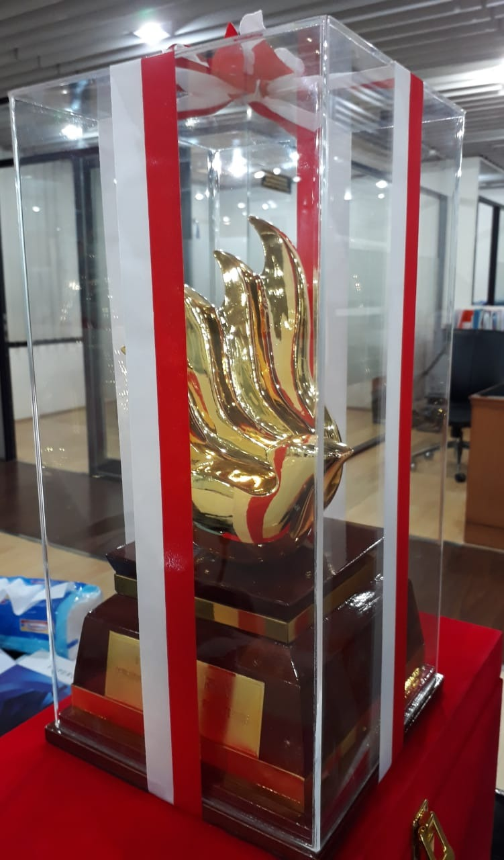
TROPHY PARAMAKARYA & SHIDAKARYA
Berbentuk 3 dimensi
Bentuk dasarnya adalah paduan bentuk segitiga dan tangan yang merupakan simbolisasi dari kerja keras dan dinamika yang berlandaskan pada tanggung jawab sosial yang diabadikan untuk menjunjung tinggi kebesaran Tuhan
Bentuk ini menunjukkan hubungan dimensi vertikal dan horizontal yang seimbang dalam upaya seseorang mencapai tujuan
Tangan, merupakan symbol yang mencerminkan sifat Karsa, Karya dan Keterampilan yang melandasi semangat dan daya juang dalam memanfaatkan sumberdaya untuk meningkatkan produktivitas secara terus menerus.
Warna Jingga dan Kuning, mengandung makna progresif, kreatif, serta semangat yang kompetitif. Impresi visual secara keseluruhan mengesankan api dan bunga yang sedang berkembang. Hal ini mencerminkan sikap, semangat dan prestasi yang terus tumbuh berkembang dana tau berkobar untuk mewujudkan cita-cita

Slide 11
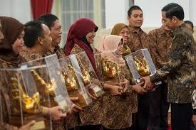
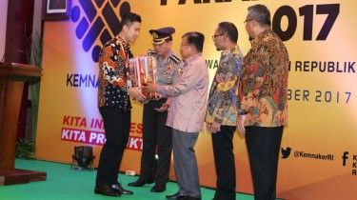
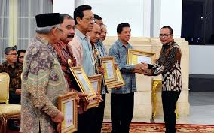
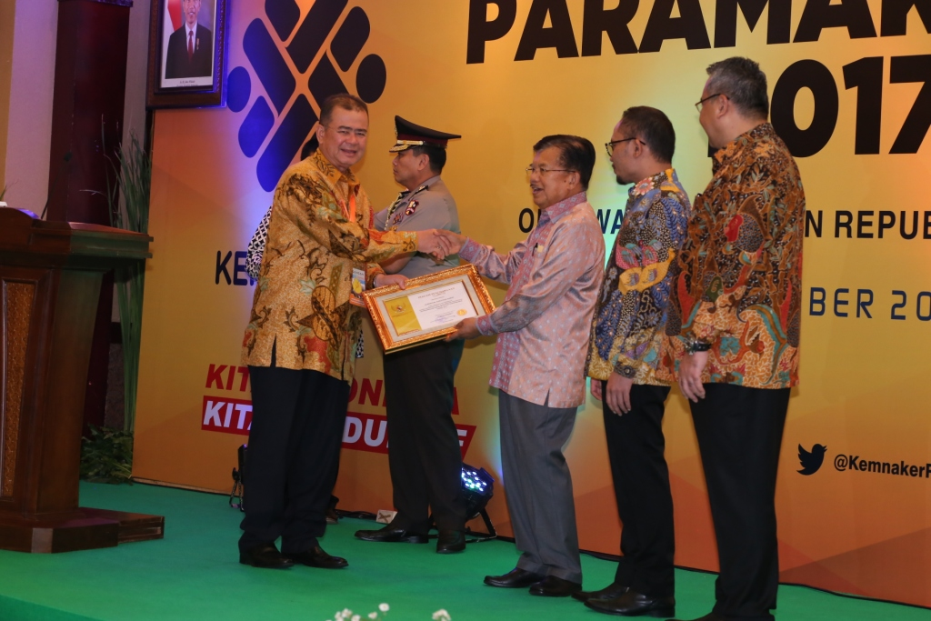
2017 : pemberian penghargaan produktivitas Paramakarya yang ke-9 kalinya (pertama : 12 Januari 1994)
Penyerahan Trophy Paramakarya Tahun 2015
Penyerahan Trophy Paramakarya Tahun 2017

Slide 12
PROSES PENILAIAN -2: Tahapan dan Hasil
Penerima Shiddakarya usulan daerah
205 perusahaan
Kecil (115); Menengah (72); Besar (18)
Penilaian Auditor
43 perusahaan
Kecil (25); Menengah (11); Besar (7)
Verifikasi Dewan Juri
30 perusahaan
Kecil (16); Menengah (9); Besar (5)
2
1
3
Feb – Mei 2019 | Mei – Agust 2019 | Sept – Okt 2019

Slide 13
penerima penghargaan produktivitas paramakarya 2019
I | USAHA BESAR
NO | NAMA PERUSAHAAN | PROVINSI | JENIS USAHA | KUALIFIKASI/KATEGORI
1 | PT. Sukorintex | Jawa Tengah | Industri Pengolahan (tekstil) | Perusahaan Unggul (World Class business)
2 | PT. Eramart | Kalimantan Timur | Perdagangan (Retail) | Perusahaan pemimpin Teladan (Benchmarking leader)
3 | PT. Sinar Pematang Mulia II | Lampung | Industri Pengolahan (Tepung Tapioka) | Perusahaan pemimpin Teladan (Benchmarking leader)
4 | PT PGN Solution | DKI Jakarta | Konstruksi | Perusahaan pemimpin Teladan (Benchmarking lader)
5 | PT. Kunango Jantan | Sumatera Barat | Konstruksi (beton dan baja) | pemimpin dalam industri (Industry leader)

Slide 14
penerima penghargaan produktivitas paramakarya 2019
II | USAHA MENENGAH
NO | NAMA PERUSAHAAN | PROVINSI | JENIS USAHA | KUALIFIKASI/KATEGORI
1 | PT. Marizarasa Sarimurni | Banten | Industri Pengolahan (lapis Legit) | Perusahaan Unggul (World Class business)
2 | CV. Slamet Quil Farm | Jawa Barat | Industri Pengolahan (hasil ternak Puyuh) | Perusahaan pemimpin Teladan (Benchmarking leader)
3 | PT. Lestari Jaya Bangsa | Jawa Tengah | Industri Pengolahan (Jamu) | Perusahaan pemimpin Teladan (Benchmarking leader)
4 | PT. Timboel | DI Yogyakarta | Industri Pengolahan Logam dan Kayu | pemimpin dalam industri (Industry leader)
5 | PT. Bandangantirta Agung | Kalimantan Selatan | Industri Pengolahan (air Kemasan) | pemimpin dalam industri (Industry leader)
6 | PT. Indo Tirta Sirwijaya Perkasa | Sumatera Selatan | Industri Pengolahan (air Kemasan) | pemimpin dalam industri (Industry leader)
7 | Choco Bakery | Sumatera Utara | Industri Pengolahan (bakery) | Pemimpin Baru (Emerging leader)
8 | PT. Cahaya Anugrah Sentosa | Sulawesi Selatan | Industri Pengolahan makanan | Pemimpin Baru (Emerging leader)
9 | Subitu Kreasi Busana | Papua Barat | Industri Pengolahan (Tekstil dan Pakaian Jadi) | Pemimpin Baru (Emerging leader)

Slide 15
penerima penghargaan produktivitas paramakarya 2019
III | USAHA KECIL
NO | NAMA PERUSAHAAN | PROVINSI | JENIS USAHA | KUALIFIKASI/KATEGORI
1 | Kopi Rapindo | Bengkulu | Industri Pengolahan (kopi) | Perusahaan pemimpin Teladan (Benchmarking leader)
2 | CV. Saripati | Banten | Industri Pengolahan (sari Jahe) | Perusahaan pemimpin Teladan (Benchmarking leader)
3 | CV. Seribu Satu (1001) | Jawa Barat | Industri Pengolahan (makanan instan) | Perusahaan pemimpin Teladan (Benchmarking leader)
4 | Indah Asri | Bali | Industri Pengolahan bunga Kering | pemimpin dalam industri (Industry leader)
5 | CV. Fania Group | DI Yogyakarta | Industri Pengolahan (pengolahan ikan : nugget) | pemimpin dalam industri (Industry leader)
6 | Kyan Ulos | Sumatera Utara | Industri Pengolahan (Tekstil) | Pemimpin Baru (Emerging leader)
7 | UD. Dede Satoe | Jawa Timur | Industri Pengolahan (sambal) | Pemimpin Baru (Emerging leader)
8 | UD Trikora | Sulawesi Utara | Industri Pengolahan (Abon Ikan) | Pemimpin Baru (Emerging leader)
9 | Cahaya Duta Palili | Sulawesi Barat | Industri Pengolahan (budidaya pengolahan sagu) | Pemimpin Baru (Emerging leader)
10 | Darma Jaya Snack | Jambi | Industri Pengolahan (snack) | Pemimpin Baru (Emerging leader)
11 | Uni Batik | Jawa Tengah | Industri Pengolahan (tekstil) | Pemimpin Baru (Emerging leader)
12 | Ayesha Collection | Sumatera Barat | Industri Pengolahan (Tekstil dan Pakaian Jadi) | Berkinerja Baik (Good perfor-mance)
13 | CV. Citra Busana | NTT | Industri Pengolahan (Tekstil dan Pakaian Jadi) | Berkinerja Baik (Good perfor-mance)
14 | Gurih DD | Kep. Bangka Belitung | Industri Pengolahan (Krupuk/amplang) | Berkinerja Baik (Good perfor-mance)
15 | Ragenda Mop Jewerly | NTB | Industri Pengolahan | Berkinerja Baik (Good perfor-mance)
16 | CV. Wilbi | Riau | Industri Pengolahan (Madu) | Berkinerja Baik (Good perfor-mance)
Jumlah |  | 30 Perusahaan

Slide 16
Paramakarya 2019
DEWAN JURI
Hariyadi B Sukamdani - Ketua Umum APINDO (Ketua)
Prof. Bomer Pasaribu, SH, SE, Msi – Guru Besar IPB/Duta Besar CHDS/Ketua Tim Kerja Lembaga Produktivitas Nasional (Wakil Ketua)
Drs. M. Moedjiman - Anggota Tim Kerja Lembaga Produktivitas Nasional (Anggota)
Prof. Payaman Simanjuntak - Anggota Tim Kerja Lembaga Produktivitas Nasional (anggota)
Fahrurozi, SH, MA- Direktur bina produktivitas, Ditjen Binalattas, Kemnaker RI (anggota)
Ir. Eddy Siswanto, MAM - Sekretaris Ditjen Industri Kecil Menengah, Kementerian Perindustrian RI (anggota)
Robby Arya Brata, SH, LL, M, MPP, Ph.D – Asisten Deputi Bidang Perniagaan Kewirausahaan dan Ketenagakerjaan, Sekretariat Kabinet (anggota)
Sukma Ningrum - Asisten Deputi Peningkatan Ekspor dan Fasilitasi Perdagangan Internasional, Kemenko Perekonomian (anggota)
Ir. Adhi. S, Lukman – Ketua Umum Gabungan Pengusaha Makanan dan Minuman Indonesia (anggota)
Ir. Faisal Safa, M.Sc, IPM – Ketua Ikatan Sarjana Teknik Industri dan Manajemen Industri (anggota)
Ronald Walla- APINDO (anggota)
Rusdi Amral – Wakil Direktur Pelaksana KOMPAS (anggota)
Suradi – Konsultan dan Instruktur Penilaian Kerja, PT. Wahana Kendali Mutu (anggota)
M. Lahandi Baskoro, M.Sn – Direktur Inkubator Bisnis, Universitas Trilogi (anggota)
Drs. Baso Rukman Abd. Jihad – Bendahara Umum DPP KSPN (anggota)

Slide 17
Paramakarya 2019
KEGIATAN PENERIMA DI JAKARTA
H -1
Peserta tiba di Jakarta, menginap di Hotel (check-in jam 14.00)
H
Peserta/Undangan berkumpul di kantor (07.00 -08.00)
H +1
Peserta kembali ke daerah masing-masing
Pameran produk
Makan Siang (12.00 – 13.00)
Berangkat menuju Istana dengan Bis (13.00)
Tiba di Istana (14.00)
Acara (15.00)
Pemberian Piagam Penghargaan kepada 43 perusahaan sekaligus makan malam bersama dengan Menaker, Dirjen dan Dewan Juri (19.00 – 21.00)
Persiapan Display produk

Slide 18
Paramakarya 2019
DAFTAR UNDANGAN ISTANA – total : 250 orang
Penerima Penghargaan dan pendamping : 60 orang
Nominasi Penerima Penghargaan : 13
Gubernur asal perusahaan penerima penghargaan : 23
Bupati/Walikota asal perusahaan penerima penghargaan : 30
Dewan Juri : 15
Anggota Lembaga Produktivitas Nasional : 5
Tim Kerja Lembaga Produktivitas Nasional : 8
Eselon I dan Eselon II (terkait) Kemnaker RI : 16
UPTP Kemnaker RI : 7
Dinas yang membidangi ketenagakerjaan di Propinsi : 23
Dinas yang membidangi ketenagakerjaan di Kab/Kota : 30
UPTD bidang Produktivitas : 4
Panitia : 36
Sekretariat Menteri : 4
Humas : 4
Cat :Total sementara 278

Slide 19
Paramakarya 2019
DRAFT
SUSUNAN ACARA DI ISTANA
WAKTU | ACARA
14.00 – 15.00 | Undangan sudah siap di istana
15.00 – 15.05 | Pembukaan oleh MC
15.05 – 15.10 | Menyanyikan Lagu Indonesia Raya oleh Paduan Suara Kemnaker RI
15.10 – 15.15 | Pembacaan Doa
15.15 – 15.25 | Laporan Menteri Ketenagakerjaan RI
15.25 – 16.15 | Penyerahan Piagam Penghargaan oleh Menteri Ketenagakerjaan RI kepada 23 Gubernur Penyerahan Trophy ”PARAMAKARYA” oleh Wakil Presiden RI kepada 30 perusahaan penerima penghargaan
16.15 – 16.30 | Pidato Wakil Presiden Republik Indonesia
16.30 – 16.40 | Ucapan selamat dari Wakil Presiden Republik Indonesia
16.40 – 16.45 | Ramah Tamah
17.00 - | Undangan meninggalkan istana

Slide 20


Paramakarya 2019
DRAFT UNDANGAN
MENTERI KETENAGAKERJAAN
REPUBLIK INDONESIA
dengan hormat mengharapkan kehadiran Bapak/Ibu/Saudara/i
pada acara
PENGANUGERAHAN PARAMAKARYA TAHUN 2019
oleh
WAKIL PRESIDEN REPUBLIK INDONESIA
pada hari Kamis, 28 November 2019
pukul 15.00 WIB
bertempat di Istana Wakil Presiden RI
Jl. Medan Merdeka Selatan No.6, Jakarta Pusat
Konfirmasi Kehadiran
Undangan Menteri dan Gubernur/Bupati/Walikota :
Sdri. Yelfesy 0812 9731 9654
Undangan Lainnya : Nurul 0813 1126 7257
Ghina 0878 7482 7473 / Kiki 0811 1048 331
Mohon hadir 45 menit sebelum acara dimulai
Pakaian
Pria Wanita
: Batik Lengan Panjang
: Batik
Kartu undangan harap dibawa dan hanya berlaku untuk 1 (satu) orang

Slide 21
Paramakarya 2019
DRAFT UNDANGAN
JADWAL ACARA
PENGANUGERAHAN PARAMAKARYA 2019
WAKTU KEGIATAN
14.00 – 15.00 15.00 – 15.05 15.05 – 15.10 15.10 – 15.15 15.15 – 15.25 15.25 – 16.15 16.15 – 16.30 16.30 – 16.40 16.40 – 16.45 17.00 - | Undangan sudah siap di istana Wakil Presiden RI Pembukaan oleh MC Menyanyikan Lagu Indonesia Raya oleh Paduan Suara Kemnaker RI Pembacaan doa Laporan Menteri Ketenagakerjaan RI Penyerahan Piagam Penghargaan oleh Menteri Ketenagakerjaan RI kepada 23 Gubernur Penyerahan Trophy ”PARAMAKARYA” oleh Wakil Presiden RI kepada 30 perusahaan penerima penghargaan Pidato Wakil Presiden Republik Indonesia Ucapan Selamat dari Wakil Presiden Republik Indonesia Ramah Tamah Undangan meninggalkan istana Wakil Presiden RI

Slide 22
TERIMA KASIH

